Slide 1
Istočnoevropski i balkanski umetnički prostor – neki problemi

Slide 2
geopolitička podela vs kulturalni prostori
Istočna Evropa, (‘Istočni blok’, ‘Sovjetski blok’)
Srednja Evropa (Mitteleuropa), pre svega kulturalni prostor; sugeriše nešto što odjekuje istorijskom tajnom, kulturalna ideja koja se ne može svesti na geopolitičke dimenzije; ukazuje na kompleksne odnose kultura, nacionalnih kultura, zajednica i država koje zauzimaju centar evropskog kontinent: Austrija, mađarska, Republika Češka, Slovačka, ali i Poljska, Slovenija, severna Italija, Hrvatska, Vojvodina (zemlje pod uticajem Austro-Ugarske)
Balkan (kompromitovana kategorija) i/ili Jugoistočna Evropa (neutralna kategorija kja se javlja u međuratnom periodu u SAD) – sinonimno ili je Balkan uži pojam od Jugositočne Evrope – granice Balkana kao kulturalnog prostora, geografskog prostora stricto sensu i geopolitičkog se ne podudaraju

Slide 3
Moderna galerija prva institucija u Evropi koja je početkom 90-ih godina 20. veka započela sistematično sakupljanje umetničnkih dela umetnika iz Istočne Evrope ulazeći tako i u reviziju istorije posleratne umetnosti
Kurator (ujedno i direktorka Moderne galerije) Zdenka Badovinac
Savetnici:Viktor Misiano, Piotr Piotrowski, Harald Szeemann, i Igor Zabel.
Pre pokretanja formiranja ove kolekcije Moderna galerija je kolekcionirala dela slovenačkih umetnika ako modernih tako i savremenih, a kako kažu “nove društvene i političke okolnosti su stvorile potrebu za kolekcioniranjem dela internacionalnih umetnika, čime se rad institucije postao internacionalno orijentisan”

Slide 4
Suštinski kolekcija se temelji na neoavangardnim radovima ali uključuje i radove zapadnoevropskih umetnika do kojih je Moderna galerija dolazila na različite načine tokom 90-ih u procesu umrežavanja
"The Art of Eastern Europe in Dialogue with the West." prvo javno predtsvaljanje kolekcije 2000. godine, u Metelkovoj, u Ljubljani, u napuštenoj i nerenoviranoj vojnoj kasarni (te godine su se održavala i Manifesta u Ljubljani pod nazivom Borderline Syndrome, kustosi FRANCESCO BONAMI, OLE BOUMAN, MARIA HLAVAJOVÁ, KATHRIN RHOMBERG)

Slide 5
AFTER THE WALL, Art and culture in post-Communist Europe Stockholm 16 October 1999 - 16 January 2000
Projekat predstavljanja umetnosti, filma, fotografije i video arta iz Istočne i Centralne Evrope i bivšeg Sovjetskog saveza nakon decenije perestrojske i pada Berlinskog zida (1989)
Projekat je nastao u saradnji sa lokalnim ministarstvima kulture i Soros centrima
Reč je o izložbi koja je preispitivala individualne umetničke pristupe koji su mogli a nisu morali da referišu na politički ili društveni kontekst u kojem su nastajali
Četiri sekcije:
I. SOCIAL SCULPTURE radovi koji su referisali ili su se bavili pitanjima ekonomije, nacionalnog identiteta, religije, rase, konzumerizma, siromaštva, otuđenja i uticaja masovnih medija II, RE-INVENTING THE PAST radovi u kojima se umetnici suočavaju sa umetničkim tradicijama u okciru kojih su se formirali, i u ideološkom smislu i nacionalnom
III. QUESTIONING SUBJECTIVITY Radovi u kojima se preispituje sosptvo
IV. GENDER SCAPES radovi koji se kritički bave rodnim stereotipima kako u kontekstu prethodne ideologije tako i u kontekstu novih formi rodnih reprezentacija

Slide 6
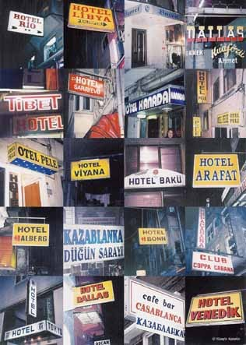
In search of Balkania, 05.10.-01.12.2002, Neue Galerie Graz
kuratori: Roger Conover, Eda Cufer, Peter Weibel

Slide 7
 | IVANA KESER, Genealogy, 1993

Slide 8
Izložbu su pratile tri publikacije:
In Search of Balkania: A User's Manual;
Balkanian: A Non-Standard Cultural Dictionary;
Balkan as Metaphor: Between Globalization and Fragmentation.

Slide 9
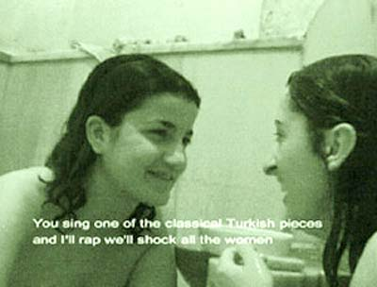
Esra Ersen Hamam 2001 video installation

Slide 10
Tanja Ostojic Looking for a Husband with EU Passport 2000-2002

Slide 11
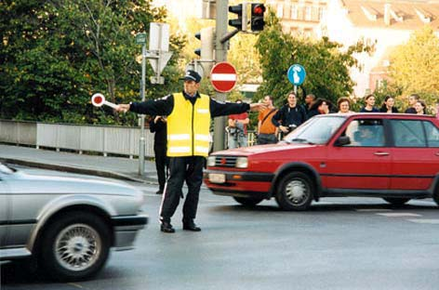
Ivan Moudov Traffic Control Performance 2001

Slide 12
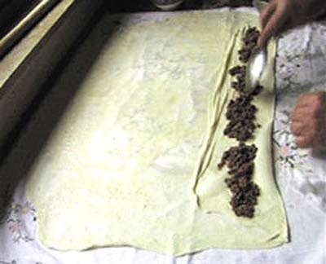
Sala Anri Byrek 2000

Slide 13
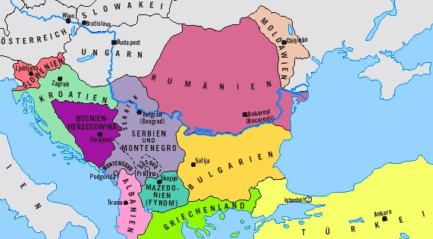
Blut & Honig, Zukunft ist am Balkan 2003, Klosterneuburg / Österreich

Slide 14
Kustor Harald Zeman

Slide 15
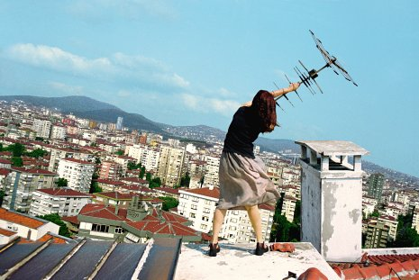
August 30 – November 23, 2003: In den Schluchten des Balkans u gudurama balkana, Kassel, Kunsthalle Fridericianum
U tom trenutku “In Search of Balkania” (Graz, 2002) and “Blood and Honey. The Future is in the Balkans” (Klosterneuburg, Vienna, do septembra 2003
88 umetnika iz 12 zemalja i regija: Albanija, Bosna i Hercegovina, Bugarska, Hrvatska, Grčka, Kosovo, Makedonija, Crna Gora, Rumunija, Srbija, Slovenija, Turska
Izložba sastavni deo Die Balkans Trillogy 2003 – 2004
Aydan Murtezaoğlu, Untitled 2001

Slide 16
Die Balkans Trillogy 2003 – 2004
IN THE GORGES OF THE BALKANS. A REPORT Kunsthalle Fridericianum Kassel, Germany Kurator René Block Savremena umetnost iz 12 zemaljai regija August 30 – November 23, 2003
THE REINVENTION OF THE BALKANS. GEOPOLITICS, ART AND CULTURE IN SOUTH-EASTERN EUROPE Kunsthalle Fridericianum Kassel, Germany Simpozijum organizovala Bojana Pejić i Marius Babias u saradnji sa ifa / Institut für Auslandsbeziehungen October 24 – 26, 2003
2. IN THE CITIES OF THE BALKANS Izloćžbe, publikacije, diskusije, organizovane u saradnji sa partnerima u Beogradu, Bukureštu, Cetinju, Istanbulu, Ljubljani, Prištini, Sarajevu, Skoplju, Sofiji, Tirani i Zagrebu November 2003 – May 2004
3 BEYOND THE BALKANS Kunsthalle Fridericianum Kassel, Germany iMangelos Nº 1-9 ½ Kurator Branka Stipančić Marjetica Potrč: Kassel Project June – September 2004

Slide 17
Gržinić – nakon pada Berlinskog zida Istočna Evropa se preobrazila u nedeljivi ostatak koji je progutao sav potencijal koji ga je proizveo u prethodnom postojanju.
Istočna Evropa je višak Evrope (kao što je bila pre pada Berlinskog zida: premalo evropska – ili nikad dovoljno evropska) i istovremeno nije Evropa. Istočna Evropa je samo uslovno Evropa i istovremeno čudovišna stvar
Istočna je Evropa prisiljena da zauzme položaj izlučenog ostatka (Dokumenta X)

Slide 18
postjugoslovenska savremena umetnost
značenja i efekti upotrebe nasleđa socijalističke Jugoslavije u postjugoslovenskoj savremenoj umetnosti i kulturi
(Literatura:
Tanja Petrović, Yuropa, Beograd, 2012.
Boris Buden, Zona prelaska – o kraju postkomunizma, Beograd, 2012)

Slide 19
Na prostorima nekadašnje Jugoslavije u poslednje dve decenije pojavio se niz primera u umetnosti koji uspostavljaju promišljen odnos prema jugoslovenskoj i socijalističkoj prošlosti, preispituju vreme pre socijalizma, revidiraju ’kraj komunizma’, odnos te dve prošlosti, kritički preispituju autentične i prerađene ’ideje komunizma’ koje su strukturirale svakodnevicu socijalističke Jugoslavije.
Prošlost postaje dijaloški posrednik u artikulacijama i reartikulacijama savremenosti - ona se problematizuje, preispituje ili osporava tako da ovi primeri postjugoslovenske savremene umetnosti postaju ujedno i primeri mehanizma društvenog prenošenja, oblikovanja, održavanja i prerade prošlosti.
različiti formalno-morfološki, medijski i metodološki pristupi u okviru kojih umetnici u savremenoj postjugoslovenskoj umetnosti referišu i interpretiraju jugoslovensko nasleđe

Slide 20
la condition post-communiste ili la condition post-socialiste
Termini postkomunizam i postsocijalizam se kao nazivi za tranzitni period ili prelaznu fazu ili proces preobražaja u kome iz realnog ili samoupravnog socijalističkog društva nastaje kapitalističko demokratsko društvo, u literaturi koriste sinonimno.
Glavni uzrok terminološkog ‘rascepa’ leži u tome koja se činjenica uzima kao relevantna – ideologija na kojoj su počivale zemlje sa socijalističkim društveno-političkim i ekonomskim uređenjem i nikada realizovan politički projekat komunističkog poretka ka kojem su težile ili njihovi realizovani socijalistički državni modaliteti.

Slide 21
Grojs: ’kretanje unazad’
nije obuhvatalo samo vraćanje istorije nekoliko decenija unazad radi uspostavljanja kontinuiteta sa kapitalističkom prošlošću (od društva bez ka društvu sa privatnom svojinom), već, kako Grojs ukazuje i „otkrivanje, redefinisanje i pokazivanje pretpostavljenog kulturnog identiteta“ (od nadnacionalnog klasnog opet ka korenima, specifičnim, pojedinačnim nacionalnim identitetima)
‘kretanje unazad’ motivisano je političkim ciljem transformacije socijalističkog društva radi ulaska u globalno-kapitalistički sistem zapadne neoliberalne demokratije i proizvedeno je ktoz istorijski revizionizam
Ovo ’putovanje unazad’ je u praksi između ostalog obuhvatalo i procese redefinisanja načelnog socijalističkog nadnacionalnog/anacionalnog identiteta u partikularne nacionalne/etničke i verske, pa čak i u neke nove identitete koji će na pragmatičan i racionalan način pacifikovati raskole, a koji su (procesi) bili favorizovani konceptima o građanskom društvu, političkom korektnošću i podsticanjima i afirmisanjima identitetskih politika tipičnih za 19. i 20. vek.

Slide 22
ex-yu
U slučaju tranzicije na teritoriji bivše Jugoslavije ovo vraćanje na istorijsko vreme o kojem Grojs piše, kretanje od socijalističkog ka nacionalnim i verskim identitetima i njima pripadajućim kulturama, odvijalo se u brutalnim okolnostima ratova i raspada Jugoslavije, njenog nasilnog geopolitičkog prekomponovanja i stvaranja novih, nezavisnih država u teritorijalnim granicama bivših federativnih socijalističkih republika.
Afirmisanje, instaliranje ili izvođenje starih, a u socijalizmu manje ili više potisnutih nacionalnih identiteta, ili pak, novih (npr. bošnjački) zajedno sa ili u okviru procesa transformacije u kapitalističko demokratsko društvo doveli su do stvaranja slike o socijalističkoj jugoslovenskoj prošlosti kao problematičnog segmenta nacionalnih istorija ponaosob koju ako je već nemoguće izbrisati iz nacionalnih narativa onda je treba ’kritički’ presložiti tako da se pozitivni aspekti te socijalističke prošlosti i njenog nasleđa a koji su u koliziji s političkim, društvenim i ekonomskim postavkama neoliberalnog kapitalizma isključe iz prošlosti i budućnosti na prostoru bivše države, odnosno nekako nestanu u lavirintima revizionističkih čitanja i narativizacije te prošlosti.

Slide 23
jugonostalgija
U zameni imena Jugoslavija drugim terminima poput eufemizma Zapadni Balkan ili racionalizujućeg pojma Jugosfera uočava se zanemarivanje emocija, afiniteta i odgovornosti građana na prostorima bivše Jugoslavije radi pragmatične racionalnosti i neometanog sprovođenja neoloberalnih ideja o tržištu, niskim cenama i visokom profitu.
Jugonostalgija: skup praksi konceptualizovanih u popularnim diskursima kojima se odražava lično, sentimentalno, idealizovano ili trivijalizovano sećanje na socijalističku Jugoslaviju; ili proizvedene od strane marketinških strategija kojima se ovaj pozitivni odnos prema vremenu jugoslovenskog socijalizma komodifikuje tj. pretvara u objekte konzumerizma;
(sociološka istraživanja pokazuju da sećanja na SFRJ sadrže ’višak’, idealizujuću crtu selektivnog pamćenja, koje zadržava samo ono što je bilo dobro: Jugoslavija iz jugonostalgičnog pristupa nikada nije postojala i da je ta Jugoslavija zapravo utopijska simulacija, Jugoslavija kakva je trebalo bude, očišćena od svih stvarnih slabosti i grešaka)

Slide 24
Nasuprot trivijalizaciji emocija (jugonostalgija) koja oduzima politički potencijal građanima sa prostora bivše YU, u postjugoslovenskim prostorima sve je prisutnija potreba za prepoznavanjem politike u pozitivnom i emocionalnom odnosu prema životu u socijalističkoj Jugoslaviji, dakle za politizaciju jugonostalgije
sadržaji sećanja na socijalističku Jugoslaviju koji nisu sentimentalne retrospekcije i romantizujuće idealizacije, već poseduju političku dimenziju – tako, početno postsocijalističko mainstream revizionističko putovanje u smeru predimenzionirano idealizovanog vremena koje je prethodilo socijalizmu, postaje predmetom kritike autonomnog i promišljenog odnosa prema jugoslovenskoj (socijalističkoj) prošlosti
Dakle, dve disparatne prošlosti, dva disparatna nasleđa, predsocijalističko i socijalističko, putem suprotstavljenih mehanizama sećanja i organizovanog, institucionalizovanog, istorijskog pamćenja artikulišu postsocijalističku, tranzicijsku kulturu i tranzicijsko društvo

Slide 25
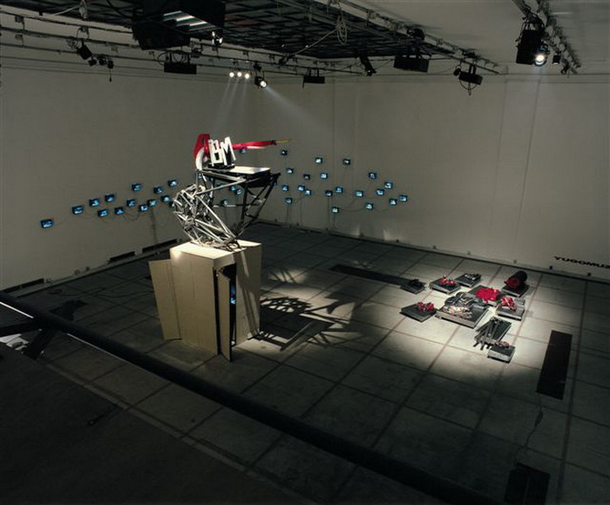
Yugomuzej
Projekat Mrđana Bajića pod nazivom Yugomuzej koncipiran 1998. godine, prvi put predstavljen u Beogradu, u Centru za kulturnu dekontaminaciju 2001. godine. Yugomuzej je višemedijska instalacija čiji elementi obuhvataju skulpture, asamblaže i digitalne fotomontaže od istorijsko-političkih prizora i onih, preuzetih iz sopstvenog ili foto-albuma prijatelja i porodice a u funkciji reprezentovanja ključnih istorijskih etapa države Jugoslavije: Kraljevine (1918-1941), socijalističke (1945-1992), i pronacionalne, postsocijalističke (posle 1992).

Slide 26
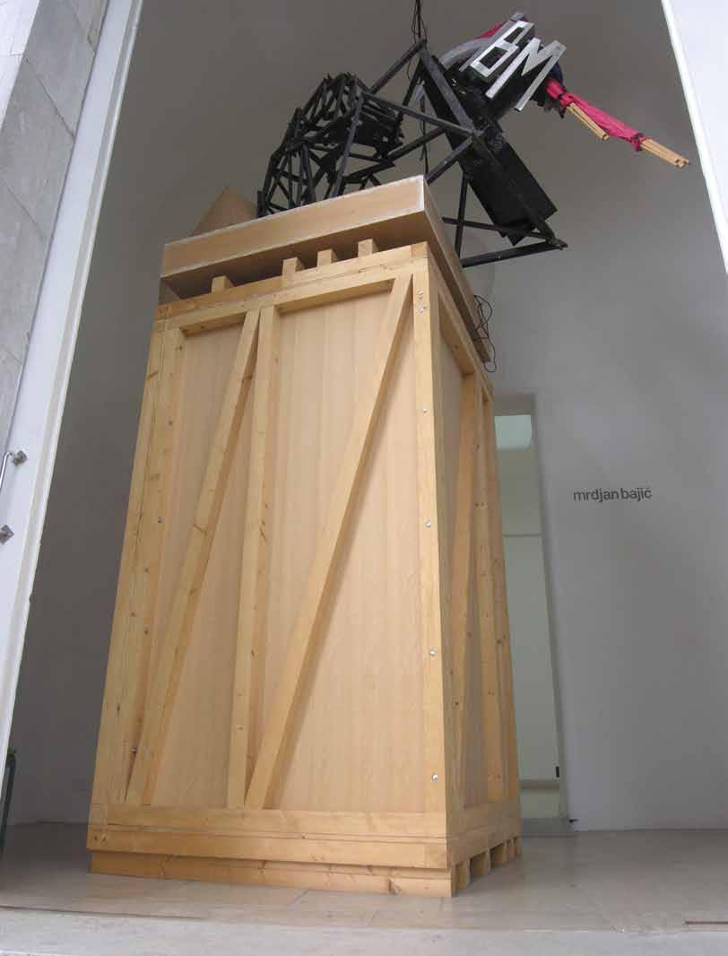
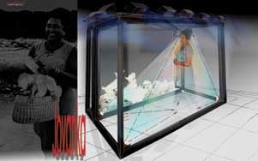
projekat počiva na sledećim hipotezama:
slojevit/palimpsestnI karakter jugoslovenskog istorijskog, ideološko-političkog i kulturnog nasleđa;
umetnički rad u proširenom polju kulture i u sociološkom i u antropološkom smislu (muzej, arhiv, konstrukciji muzeja i/ili arhiva kao umetničkog rada);
alegorijski govor materijala

Slide 27
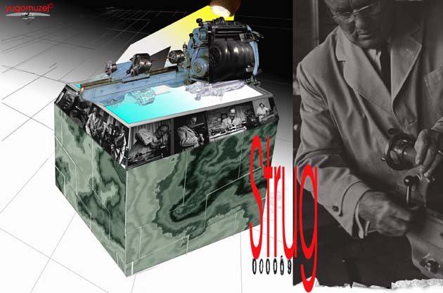
000009:Strug
140x100x80cm,1999.
Mermer ,staklo, neon, strug sa Briuna na kome je radio Drug Tito, osamnaest fotografija I.Eterovica iz knjige "Tito's private life"
Donator: F.Tudjman

Slide 28
000010:Odelo
240x120x80cm,1999.
Aluminijum,staklo, neon, odelo u kome je Slobodan Milosevic poslednji put video Kosovo,gvozdje,elektro-motor, keramika, slajd: Kosovo Polje/1987. godine
Donator: Porodica Milosevic

Slide 29
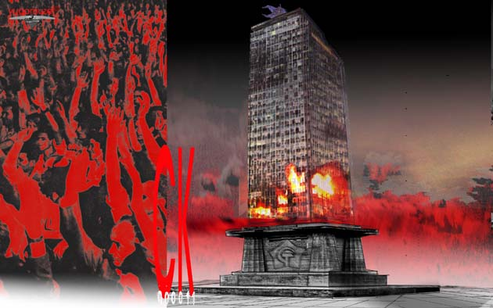
*000011:CK
7000x2000x2500cm,1999.
(eksponat na otvorenom prostoru)
Zgrada CK podignuta na kameni postament (postament izradjen od ostataka svih razrusenih spomenika i memorijalnih kompleksa na teritoriji bivse SFRJ)vecita vatra: na frekvenciji 92,5, preko antene na vrhu zgrade, radio talasima, emituje se pesma "Ko drukcije kaze taj klevece i laze" (izvodjac: Colegim Musicum), neprekidno.
Donator: Direkcija za obnovu i izgradnju SRJ

Slide 30
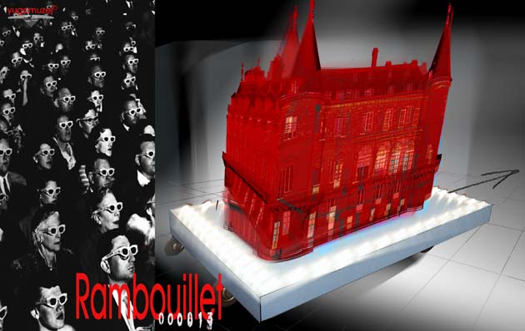
000013:Rambouillet
380x220x340cm,1999.
Gvozdje, halogene sijalice,poliuretanske boje, elektro-motor sa daljinskim upravljanjem, maketa dvorca Rambouillet (drvo, poliester, akril i emajl boje).
Donator: AFAA,France

Slide 31
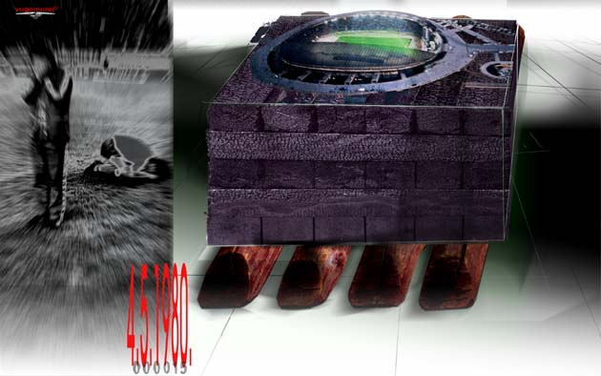
000015:04.Maj 1980.
190x400x250cm,1999.
Maketa stadiona "Poljud" iz Splita; trava na kojoj su 04. maja 1980. godine poslednji put plakali zajedno igraci i navijaci N.K."Hajduka" i F.K."Crvene Zvezde"; balvani preneseni sa ceste Obrovac / Knin; izgorele krovne grede sa kuca iz Ulice J.J. Strosmajera u Vukovaru. Donator: NSH i FSJ

Slide 32
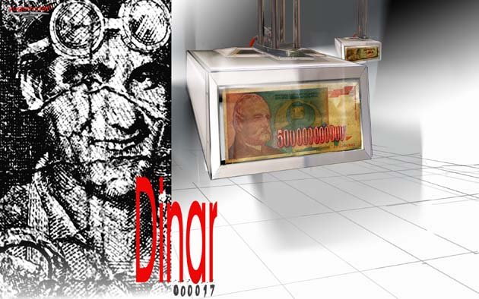
000017:Dinar
320x30x18cm,1999.
Aluminium; gvozdje; novcanica sa likom A.Sirotanovica, udarnika, sa jednom nulom(0); novcanica sa likom J.J.Zmaja, pesnika,sa 11 nula (00000000000); alarmni sistem; sistem video nadgledanja; 4 naoruzana cuvara.
Donator: MMF

Slide 33
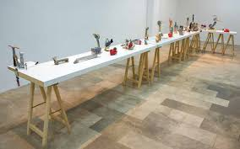
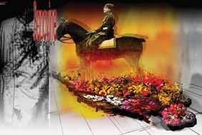
pojam arhivske umetnosti : Foster ukazuje na nekoliko modaliteta: najopštiji je postupak umetnika kojim se neki izmešteni ili propušteni istorijski podatak (nađenu sliku, predmet ili tekst), najčešće u vidu instalacije, učini vidljivim; zatim, izdvaja umetnike koji u svom radu naginju aproprijaciji vizuelnih narativa (’time readymades’) iz arhiva masovne kulture, ali i one koji svojom aproprijacijom radikalno razrađuju postmodernističku temu o originalnosti i autorstvu
Fosterovo objašnjenje tog pojma u savremenoj umetnosti nalazi se naspram ili paralelno sa Bourriaudovim implicitnim referencama na arhiviranje u oblasti IT (data-based art)

Slide 34
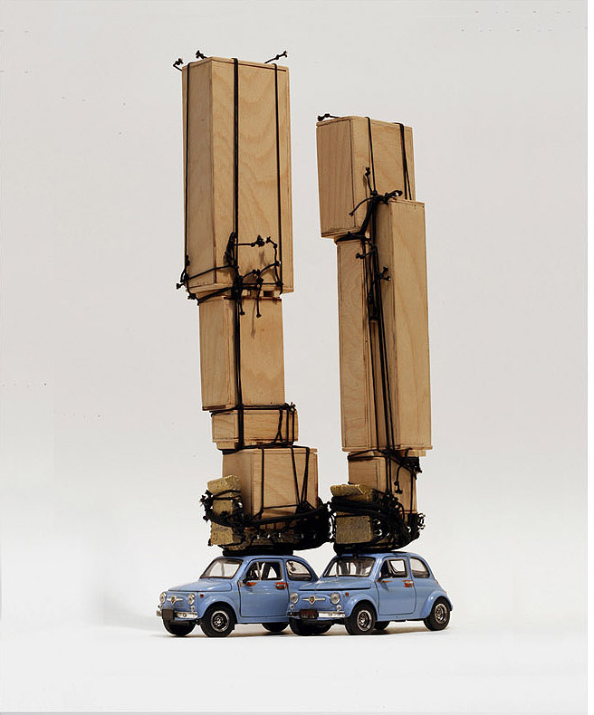
Mrđan Bajić,
Radnička klasa ide u raj 2008

Slide 35
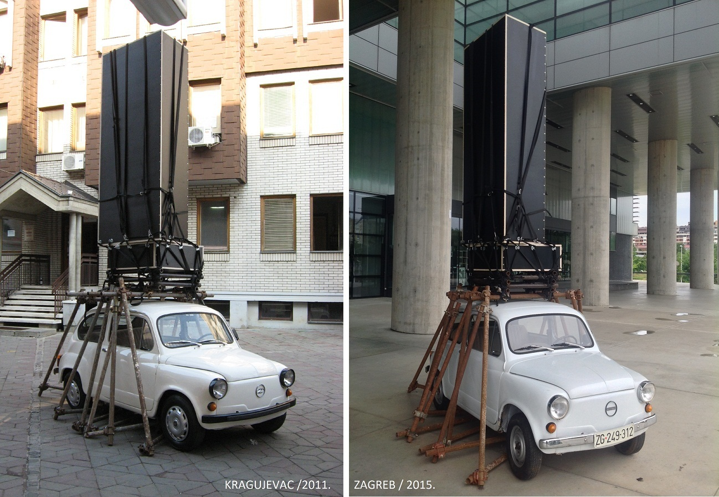

Slide 36
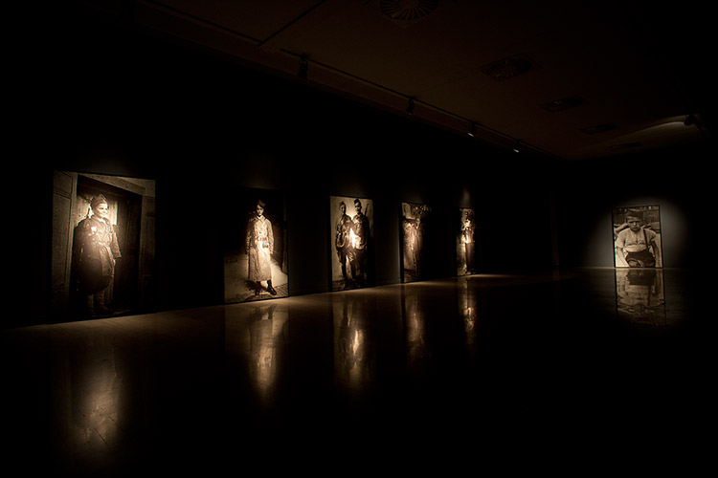
Ana Adamović, TRESHOLD OF THE GOLDEN AGE, 2010
http://anaadamovic.com/treshold-of-the-golden-age-2010/

Slide 37
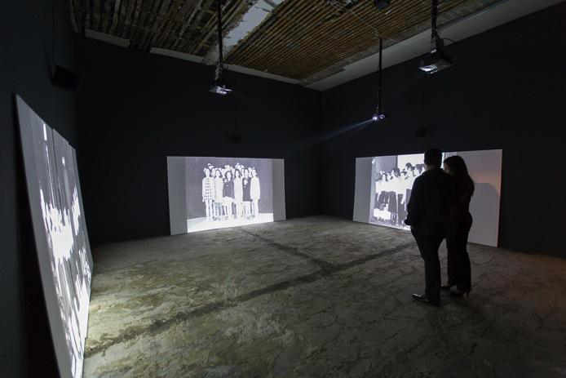
Ana Adamović, “Hor”, 2014, video-instalacija
http://anaadamovic.com/the-choir-2014/

Slide 38
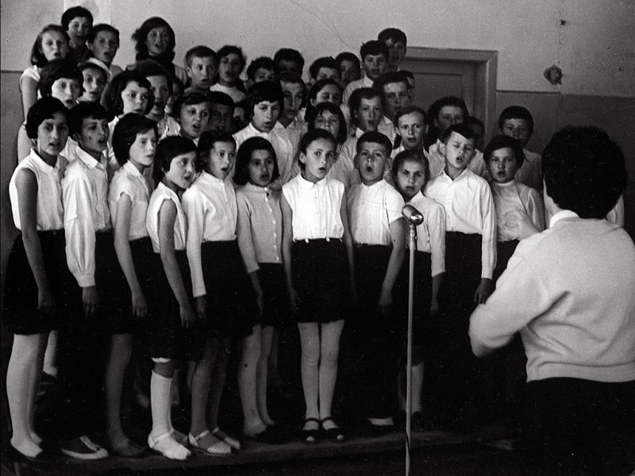
Ana Adamović, “Hor”, 2014, video-instalacija

Slide 39
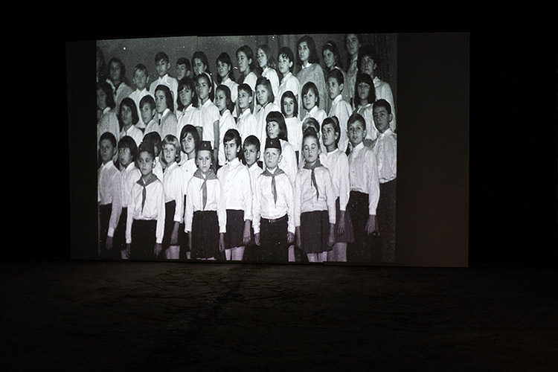
Ana Adamović, “Hor”, 2014, video-instalacija

Slide 40
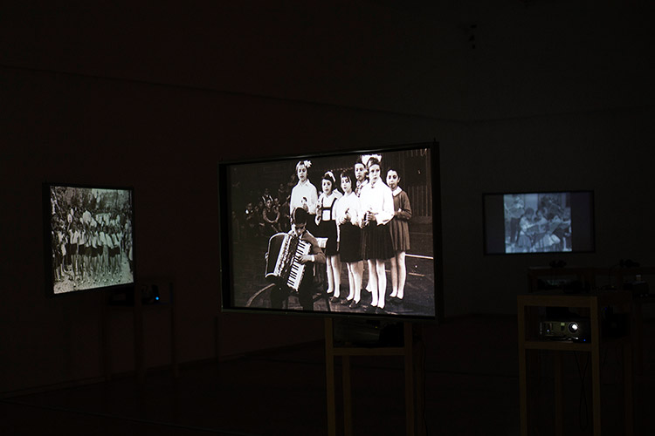
Ana Adamović, FIERY GREETINGS, 2015
http://anaadamovic.com/fiery-greetings-2015/

Slide 41
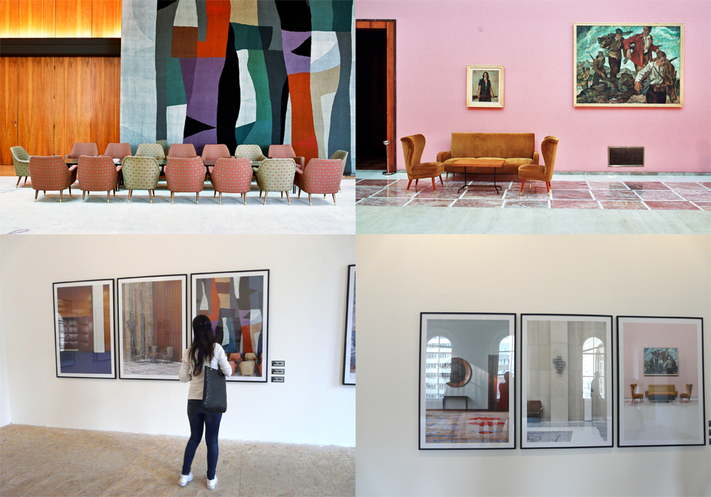
foto-ciklus Vesne Pavlović pod nazivom „Palata Federacije“, 2003, (gore).
Dušan Đorđević, „Vremenska kapsula“, 2013 – serija fotografija (dole)

Slide 42
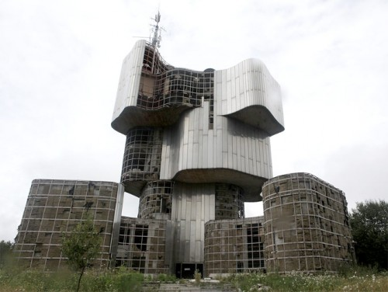
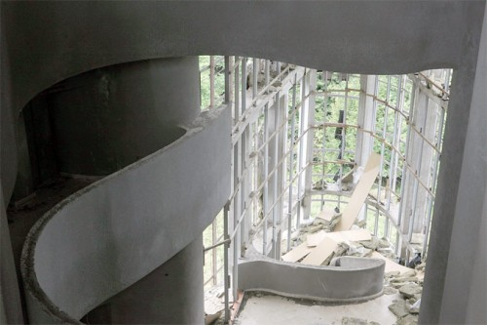
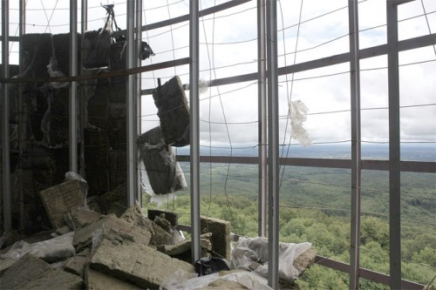
Petrova Gora, Vojin Bakić, Branislav Šerbetić, 12 spratni memorijal na mestu partizanske poljske bolnice (1981-1989)

Slide 43
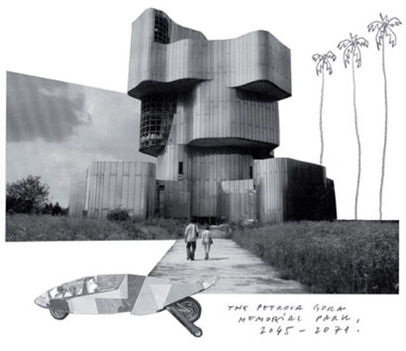
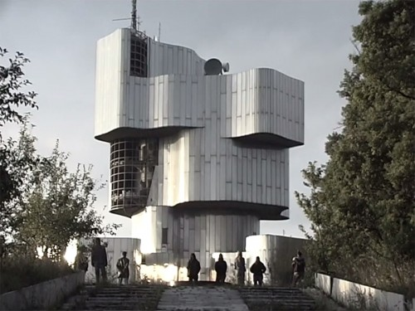
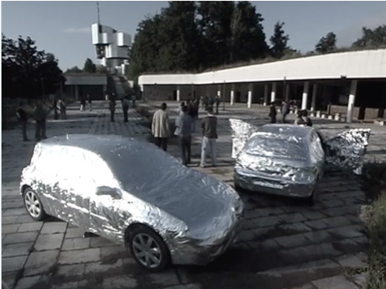
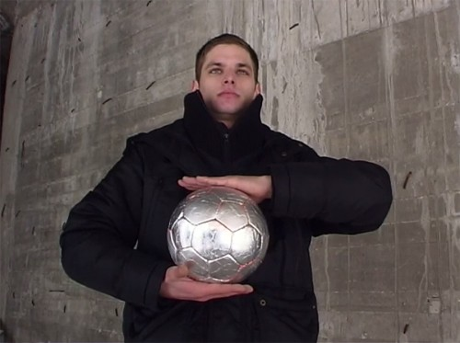
Still from Scene for a New Heritage (2004-2006). © David Maljković.
https://artreview.com/october-feature-david-maljkovic/
http://cargocollective.com/fionnmeade/David-Maljkovic-Abundant-Motives

Slide 44
Igor Grubić, ciklus 366 Rituala Oslobađanja 2008

Slide 45
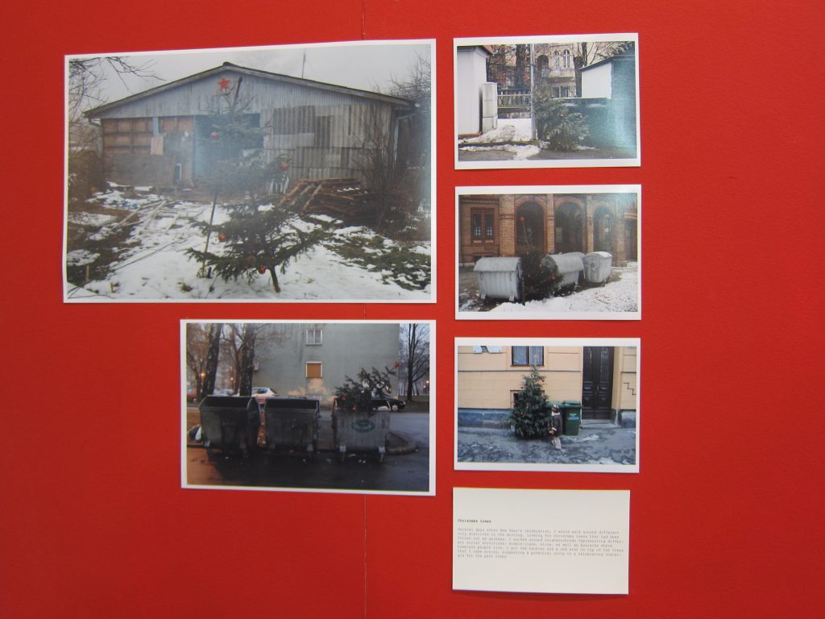

Slide 46
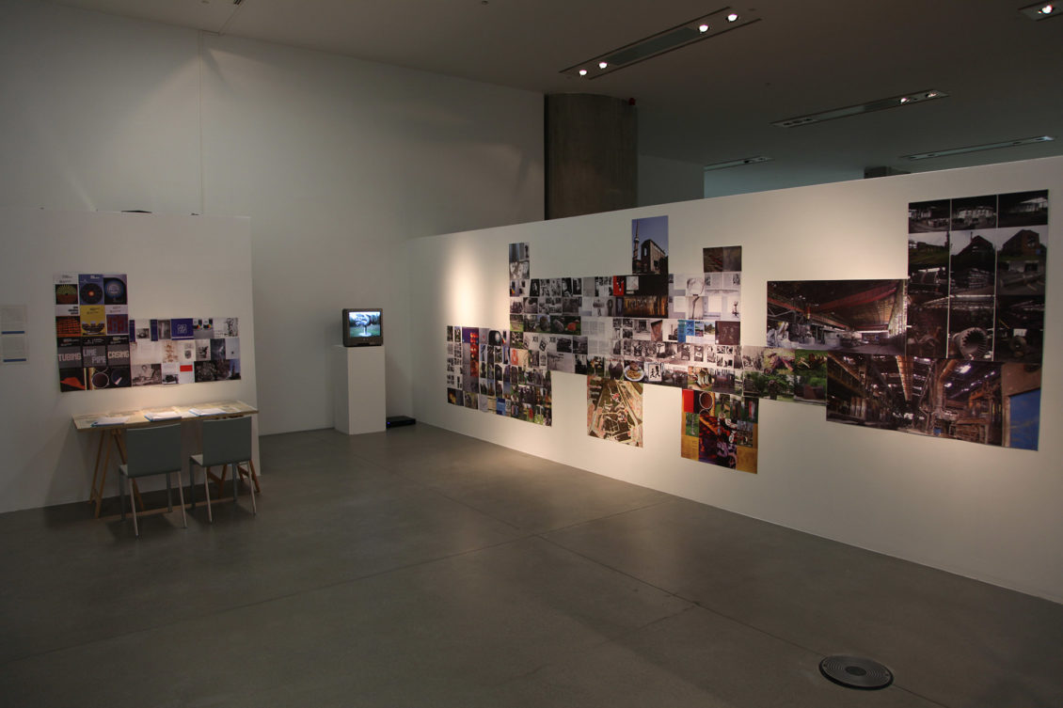
Marijan Crtalić, Nevidljivi Sisak – Fenomen Željezara, 2009.
http://marijancrtalic.blogspot.com/2011/04/marijan-crtalic-nevidljivi-sisak.html

Slide 47
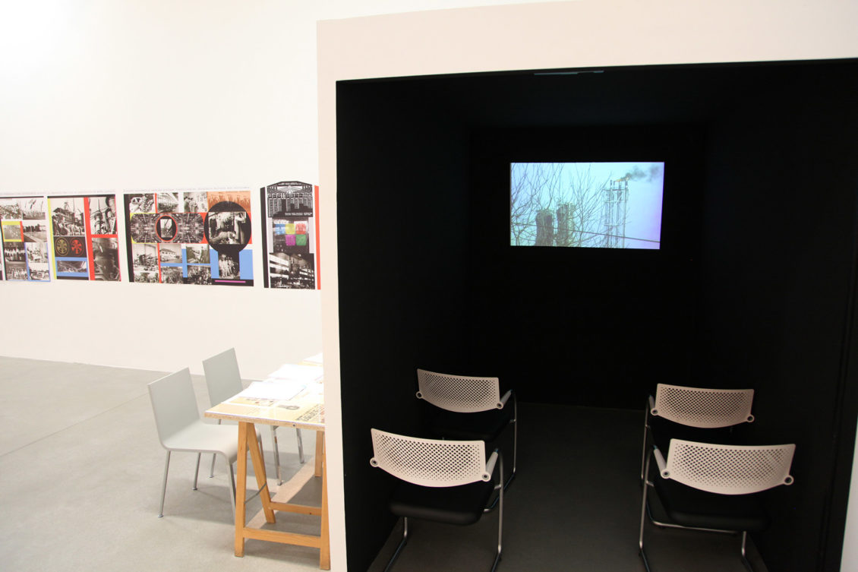
Marijan Crtalić, Nevidljivi Sisak – Fenomen Željezara, 2009.

Slide 48
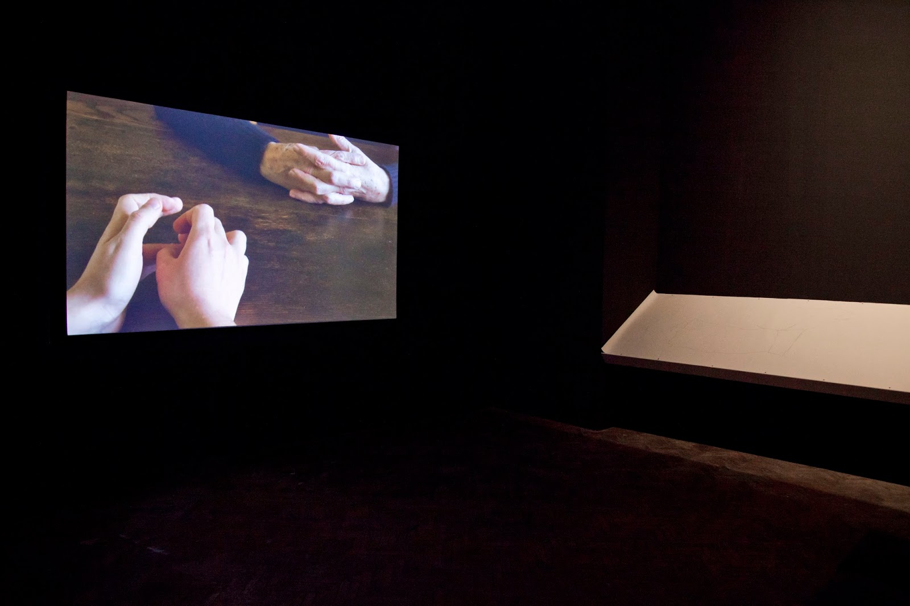
Siniša Ilić, Bez predloga konkretnog rešenja, video-instalacija
https://ulus.rs/blog/bez-predloga-konkretnog-resenja-sinisa-ilic/?lang=en

Slide 49
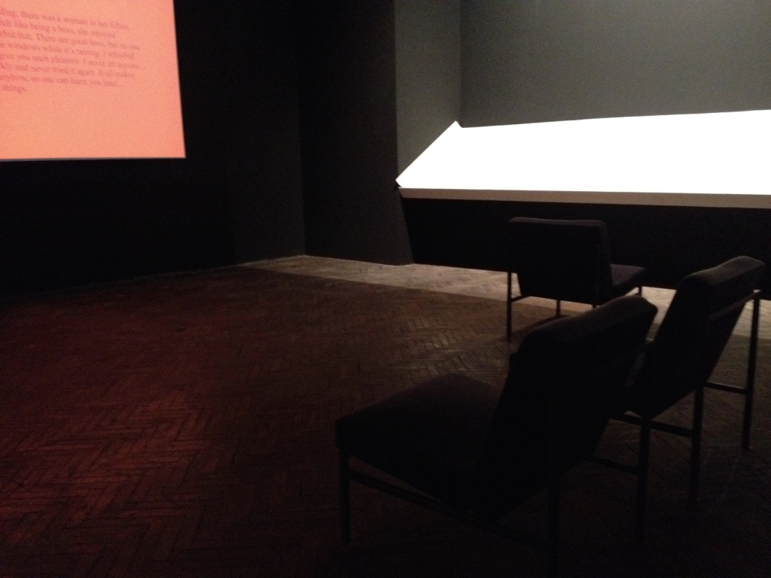

Slide 50
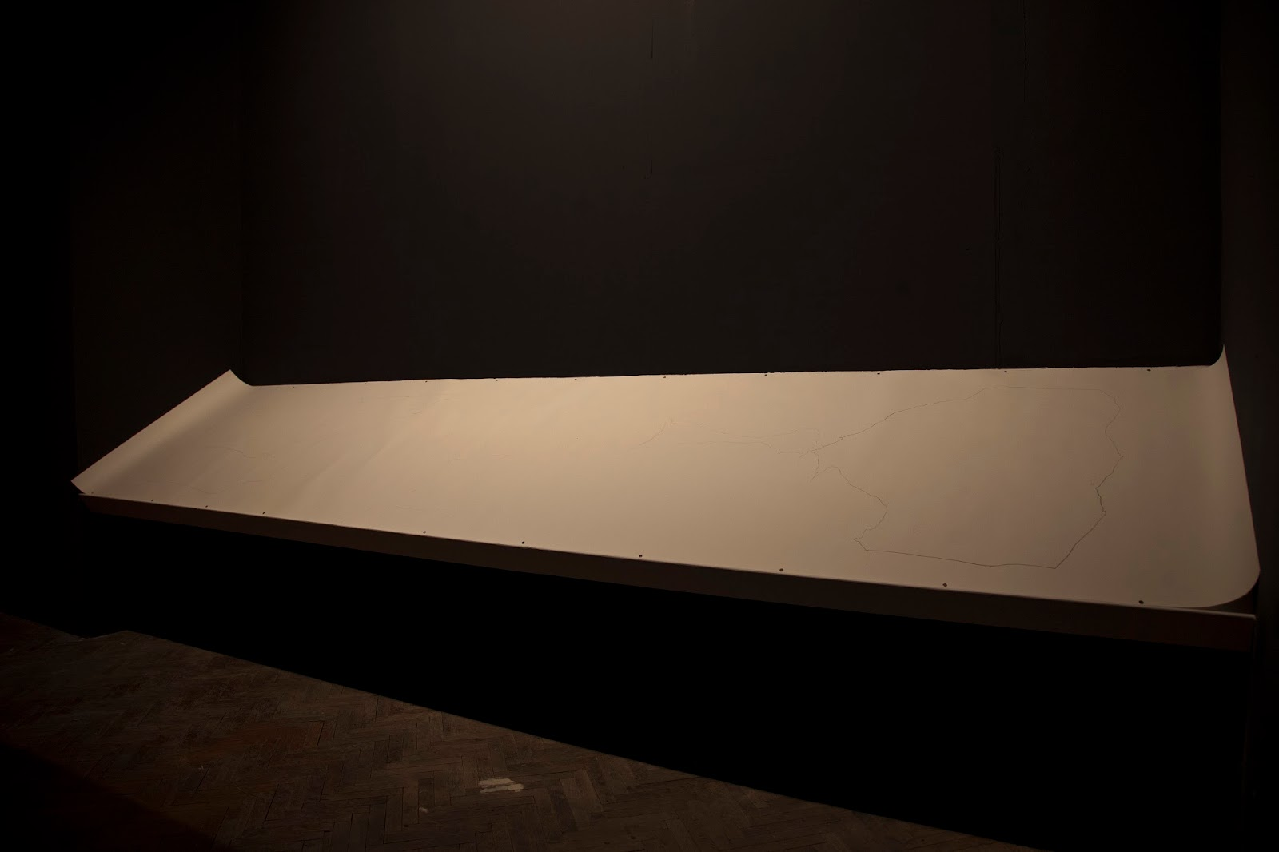

Slide 51
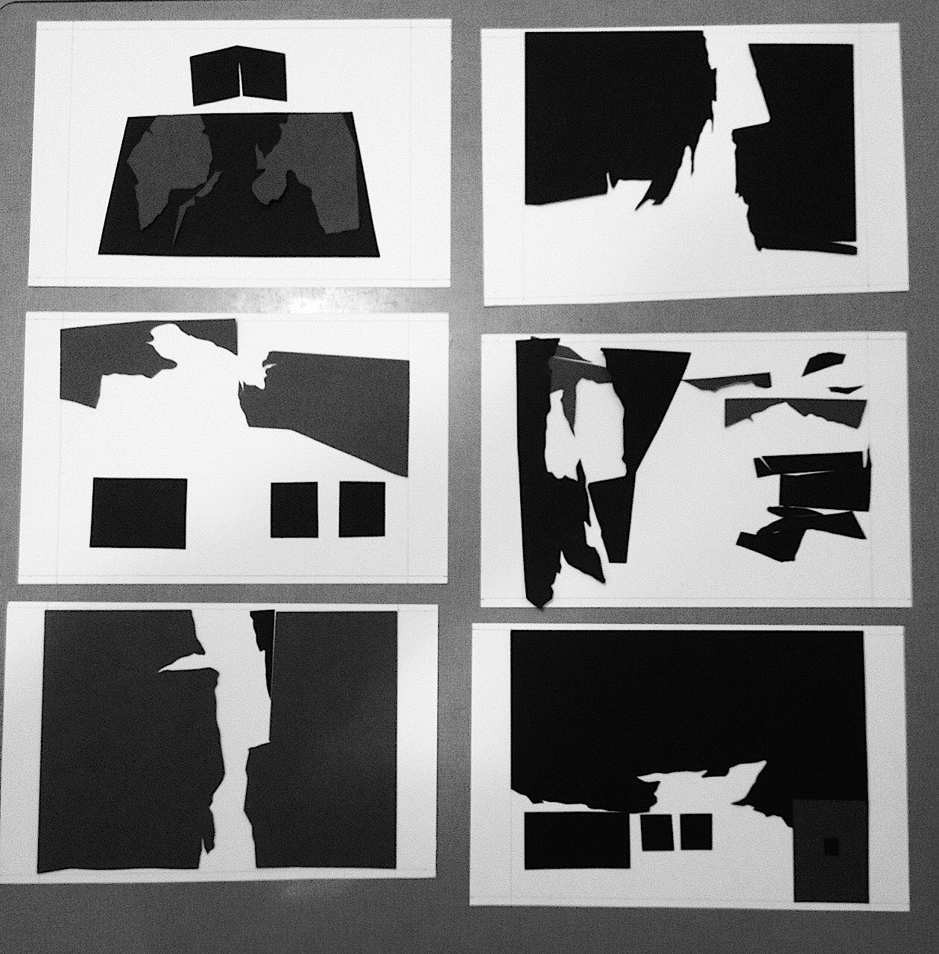
Siniša Ilić, Bez predloga konkretnog rešenja, kolaž
http://sinisailic.blogspot.com/2016/11/without-proposition-for-concrete.html

Slide 52
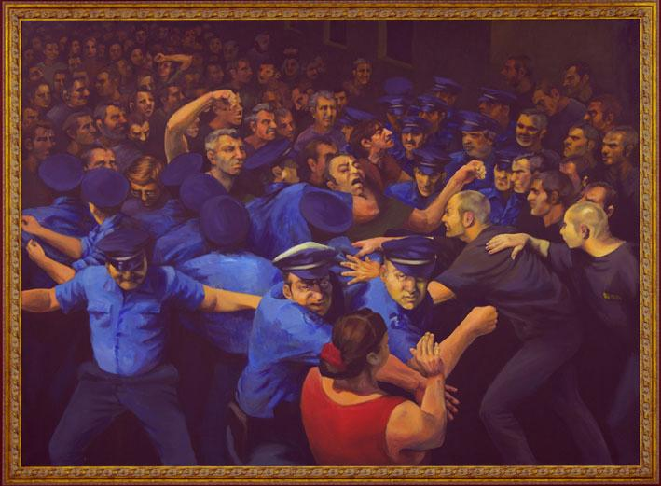
Milica Ružičić, Jugoremedija, 2009

Slide 53
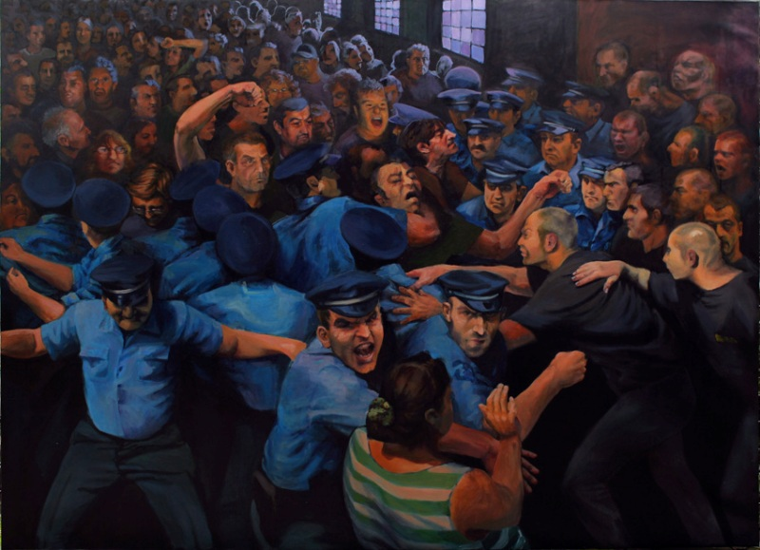
Milica Ružičić, Srbija 2004 Zrenjanin Jugoremedija, 2013

Slide 54
